Slide 1
Loving you
Промежуточные результаты этапа «Разработка»
Тверской государственный университет
Инициативная разработка

Slide 2


Slide 3


Пользователь и его проблема
Проблема
Трудности во взаимоотношениях
Неженатые и супружеские пары
Финансовые проблемы
Бытовые проблемы
Различные ценности
Коммуникация
Кризисы
Границы семьи
Барьеры
Психологические
Экономические
Территориальные

Slide 4
Решение
Пару беспокоят проблемы в отношениях
Проходят диагностику
Прорабатывают основные блоки проблем
Скачивают наше приложение
Приходят к решению
Получают возможность обратиться к психологу с результатами пройденных методик
Наш проект - доступный цифровой инструмент, в котором выстроена система профилактики и решения наиболее распространённых проблем в отношениях. Подбор индивидуального сценария для каждой пары в зависимости от результатов психологической диагностики позволяет приложению заменить первичную помощь семейного психолога.
Преимущества нашего приложения:
1. Научный подход
2. Личностноориентированность
3. Оперативное решение проблем
4. Моделирование работы с психологом
5. Система отчетов (Дашборд панель)
6. Комплексный подход к решению проблем
7. Доступность каждому пользователю

Slide 5
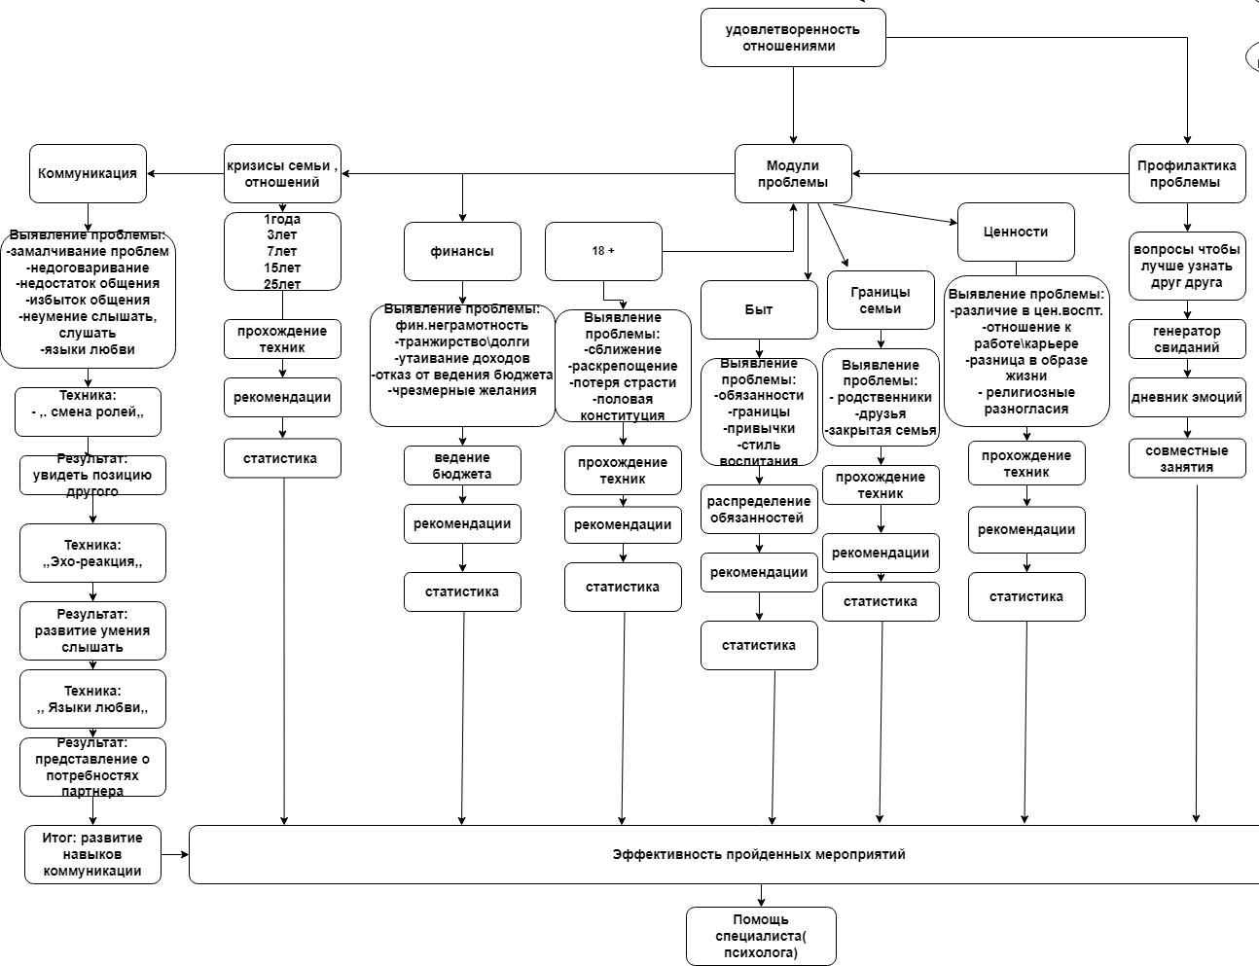
Пользовательский сценарий

Slide 6

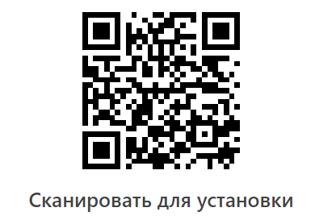
О проекте
https://olias-team.adalo.com/loving-you

Slide 7
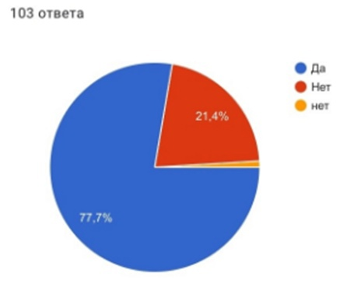
Результаты пользовательского тестирования
Пользовательское тестирование проводилось самой командой и коллегами
Были обнаружены и затем исправлены некоторые недостатки в функционале
Результаты опроса

Slide 8
Экономика проекта: предположения и вопросы

Slide 9
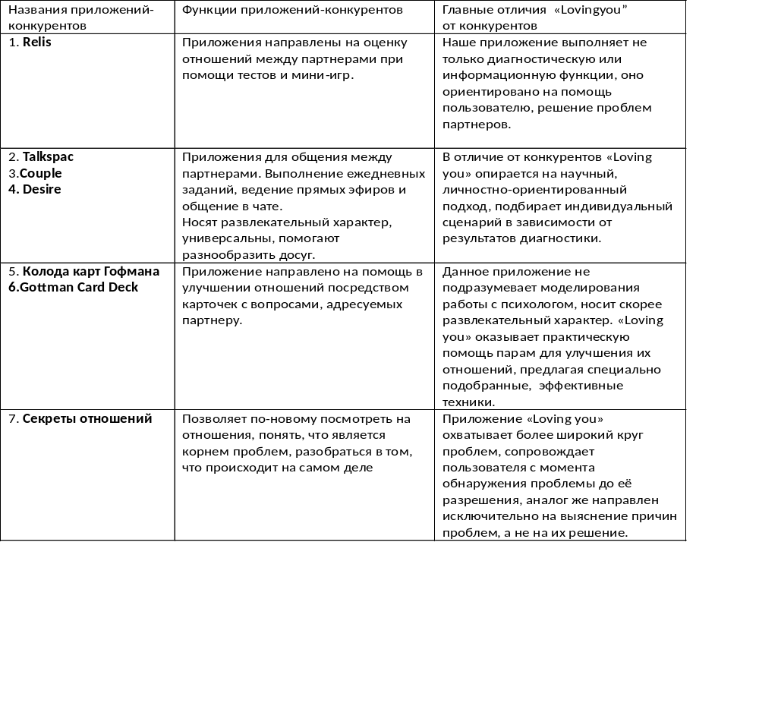
Аналоги

Slide 10
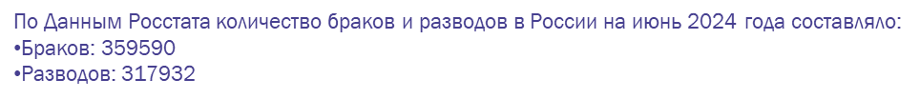
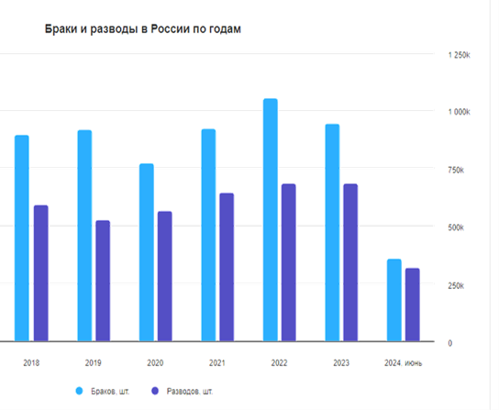
Рынок
Пары, состоящие в любовных отношениях или браке
Доля населения людей, состоящих в браке по России, составляет около 60 млн.
Скачивания похожего приложения- ежегодно 500 тыс.
  Молодёжь составляет четверть от населения
  Тверской области.
  По статистике Тверьстата - в Верхневолжье проживают 302 894 молодых человека, 79% из них – жители городов.

Slide 11
Структура издержек и бизнес-модель
Наши пользователи: пары, состоящие в любовных отношениях или браке
Проект будет зарабатывать на пользователях (покупка подписок) и психологах (их реклама в нашем приложении)
1 этап – Исследование
2 этап - Прототипирование
3 этап - Проектирование (Техническое задание) - 200 тыс.
4 этап - Дизайн – 300 тыс.
5 этап - Разработка и программирование - 400 тыс.
6 этап –Тестирование и отладка – 80 тыс.
7 этап - Публикация – 50 тыс.
Себестоимость приложения: от 1 млн.
4. Каналы распространения нашего продукта: соц.сети и практикующие психологи

Slide 12
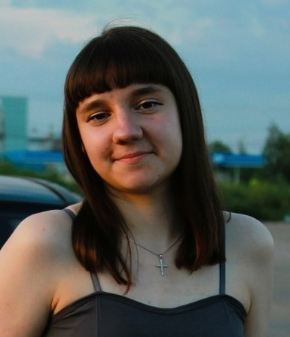
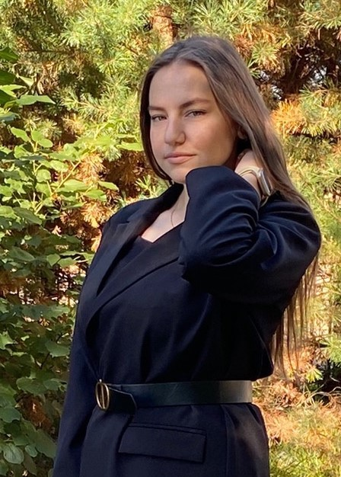
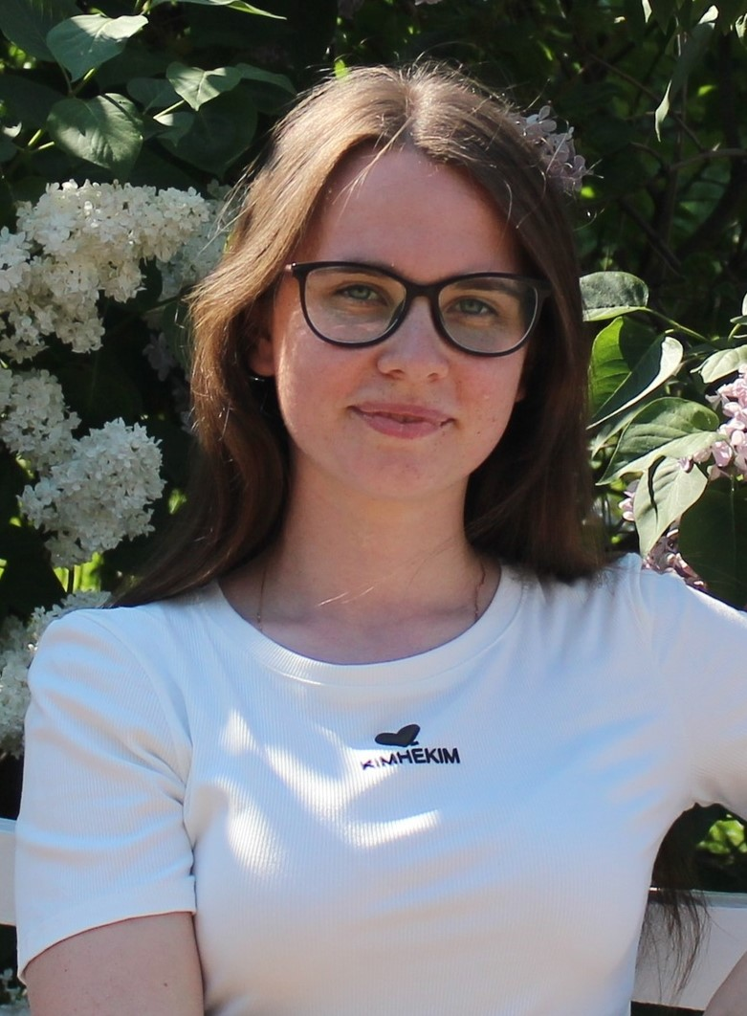

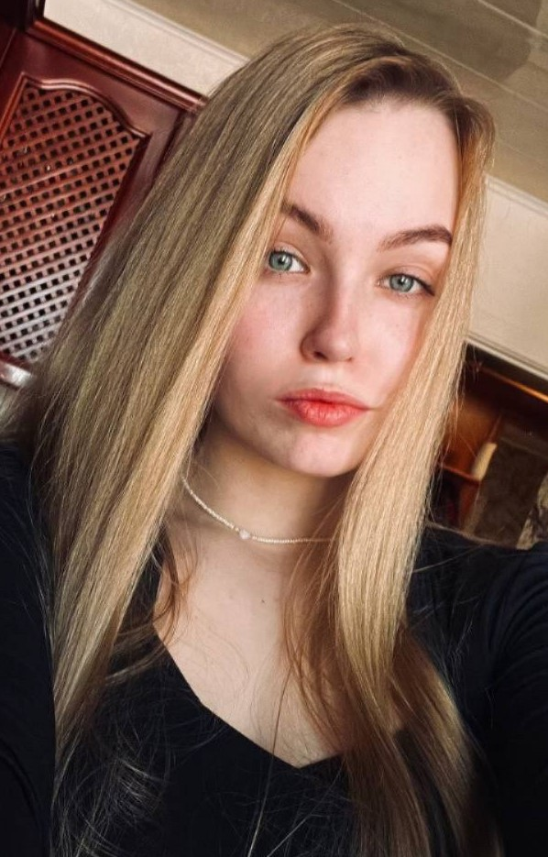
Команда
Наша команда состоит из студенток 4 курса
Психолого-педагогического направления:
Руководитель
Рогалёва Анастасия
Контент-мейкер
Завьялова Наталья
Технический писатель
Басманова Юлия
Контент-мейкер
Рахова Дарья
Дизайнер
Шпагина Ольга

Slide 13
Вопросы экспертам
Какие способы продвижения можно использовать?
Какие еще издержки нужно учесть?

